Slide 1
Repetition: Førstehjælp ved
Hjertestop og stroke
Projektet er støttet af:

Slide 2






EFTER DETTE FORLØB SKAL DU:
kunne genkende tegn på hjertestop og stroke
kunne remsen ‘Ring op - Tryk ned - Giv stød’
vide, hvornår og hvordan man ringer 1-1-2 ved mistanke om hjertestop og stroke
vide, hvordan du giver hjertelungeredning
vide, hvordan du lægger en person i aflåst sideleje
vide, hvordan en hjertestarter virker
vide, hvordan du får fat i en hjertestarter
kunne remsen ”Stræk, Snak, Smil”-remsen
kunne forklare, hvordan man kan forebygge stroke og hjertestop

Slide 3
LEKTION M:
HVAD ER HJERTESTOP?
SKAB SIKKERHED OG FRI LUFTVEJ

Slide 4


LEKTION M
LEKTION M: HVAD ER HJERTESTOP? SKAB SIKKERHED OG FRI LUFTVEJ
45 min.
PROGRAM
Hvad ved vi allerede om hjertestop? (ca. 30 min)
  Film
  Refleksion
  Genbesøg tidligere arbejde med førstehjælp
Skab fri luftvej (ca. 15 min)
  Fakta
  Film
  Øvelse og opsamling
Notes:
Praktisk information
Eleverne skal have tid til at finde deres tidligere elevark: Ordlistemindmap, handlingsmindmap, træd til ved hjertestop, samt deres videoer.

Slide 5

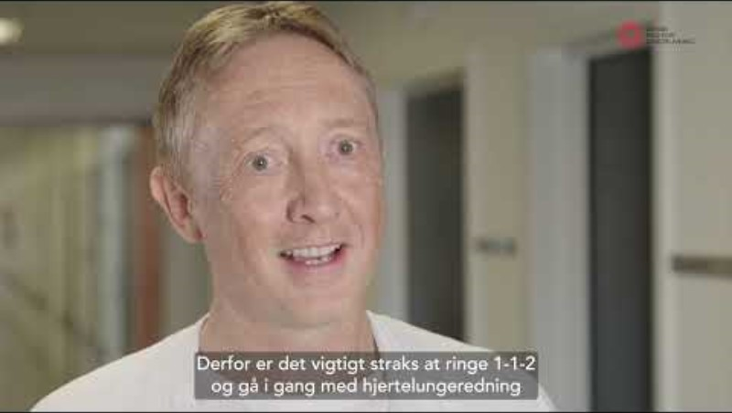
FILM
LEKTION A
5 min.
Notes:
Baggrundsinformation
I filmen får eleverne faglig baggrundsviden om hjertestop.

Slide 6

LEKTION M
REFLEKSION
3 min.
Alene: Kan du huske remsen? Tænk over, hvad der skal ske i de tre forskellige faser "Ring op, Tryk ned, Giv stød".
To og to: Tal med din sidemakker om jeres overvejelser
Fælles: Del overvejelserne med resten af klassen.
RING OP
TRYK NED
GIV STØD
Notes:
Det er en god remse at lære og gør det nemt at huske.
Fremhæv hvad der ligger under de forskellige faser.
Under Ring op - her skal man skabe sikkerhed, vurdere personen og tilkalde hjælp.
Under Tryk ned - hjerte-lunge-redning
Under Giv Stød - brug af hjertestarter
Vær opmærksom på, at remsen kommer efter ‘Vurder sikkerhed’, Undersøg for bevidsthed’ og Undersøg for normal vejrtrækning

Slide 7


HVAD VED DU ALLEREDE OM HJERTESTOP?
LEKTION M
20 min.
Alene: Du skal genbesøge og læse dine elevark, som du udfyldte sidst du arbejdede med hjertestop.
To og to: Tal om, hvad hjertestop er, og hvad der sker i kroppen, når en person får hjertestop? Hvad er formålet med hjertelungeredning? Hvorfor er det vigtigt at ringe 1-1-2 med det samme, hvis man ser en person med hjertestop?
Fælles: Se de videoer I lavede sidst I arbejdede med hjertestop.
Fælles: Del jeres tanker og overvejelser med resten af klassen.
ELEVARK
ORDLISTEMINDMAP
HANDLINGSMINDMAP
TRÆD TIL VED HJERTESTOP

Slide 8
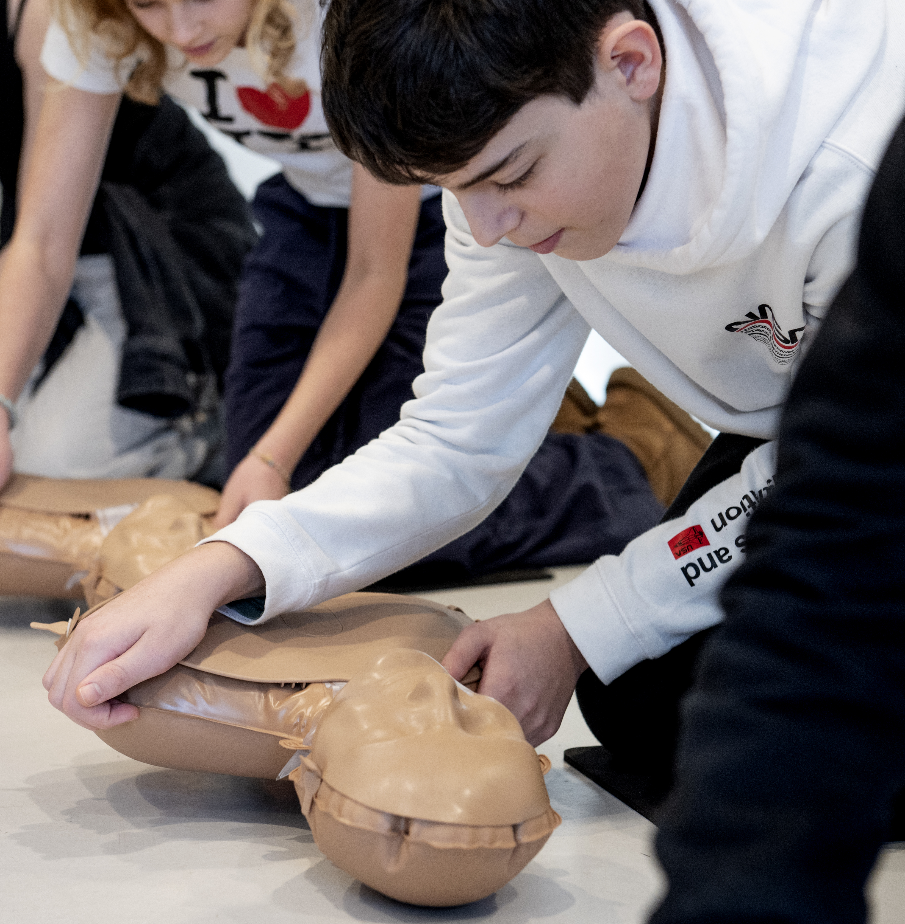

ER DET HJERTESTOP?
LEKTION M
FAKTA
1 min.
En person, der falder om eller ligger livløs, kan have hjertestop. En person med hjertestop er bevidstløs og har ikke-normal vejrtrækning.
Hvad vil det sige at være bevidstløs?
Personen reagerer ikke på tiltale eller berøring
Personen har ingen eller unormal vejrtrækning
Andre symptomer kan være kramper eller at personen har tisset i bukserne

Slide 9
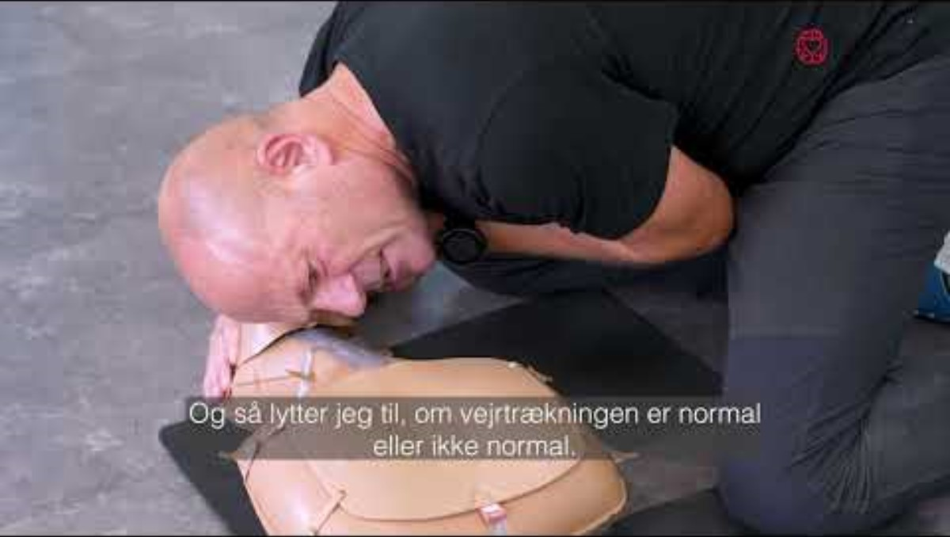
SÅDAN SKABER DU FRI LUFTVEJ
LEKTION M
1 min.
Notes:
Baggrundsviden
I filmen lærer eleverne, hvordan de kan finde ud af, om vejrtrækningen er normal eller ikke normal og hvordan de skabe frie luftveje.

Slide 10

ØVELSE
LEKTION M
15 min.
ELEVARK
To og to: I skal undersøge for bevidsthed og skabe fri luftvej ved hjælp af elevarket Undersøg for bevidsthed og skab fri luftvej.
Fælles: Saml op i klassen og del jeres erfaringer.
UNDERSØG FOR BEVIDSTHED OG SKAB FRI LUFTVEJ
Notes:
Opmærksomhedspunkt:
Nogle elever vil finde det grænseoverskridende at være så tæt på hinanden. Her kan genoplivningsdukkerne inddrages.

